Slide 1
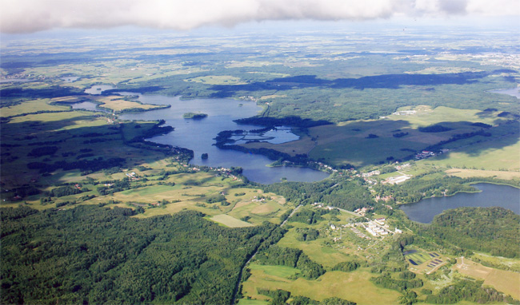
Sołectwo Warpuny

Slide 2
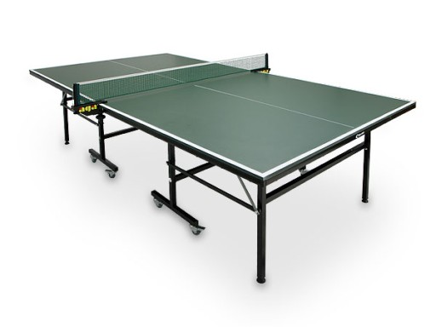
WYPOSAŻENIE ŚWIETLICY WIEJSKIEJ
Zakup dwóch stołów do tenisa stołowego
Zakup do świetlicy w Warpunach 20 szt. krzeseł świetlicowych (profilowane z metalową konstrukcją) oraz 18 szt. stołów świetlicowych
Wartość inwestycji: 2.995,00 zł
Wartość inwestycji: 1.333,32 zł
2015

Slide 3
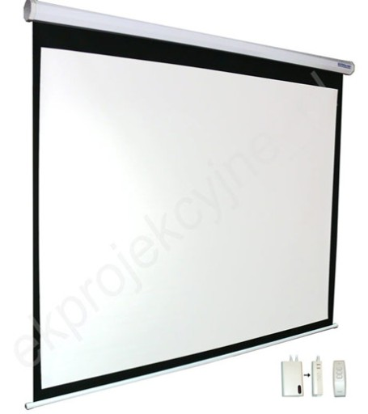
Wyposażenie świetlicy wiejskiej
WYPOSAŻENIE ŚWIETLICY WIEJSKIEJ
Zakup elektrycznego ekranu projekcyjnego do świetlicy wiejskiej
Zakup na potrzeby świetlicy w Warpunach projektor BenQ
Wartość inwestycji: 849,00 zł
Wartość inwestycji: 1.333,32 zł
2015

Slide 4
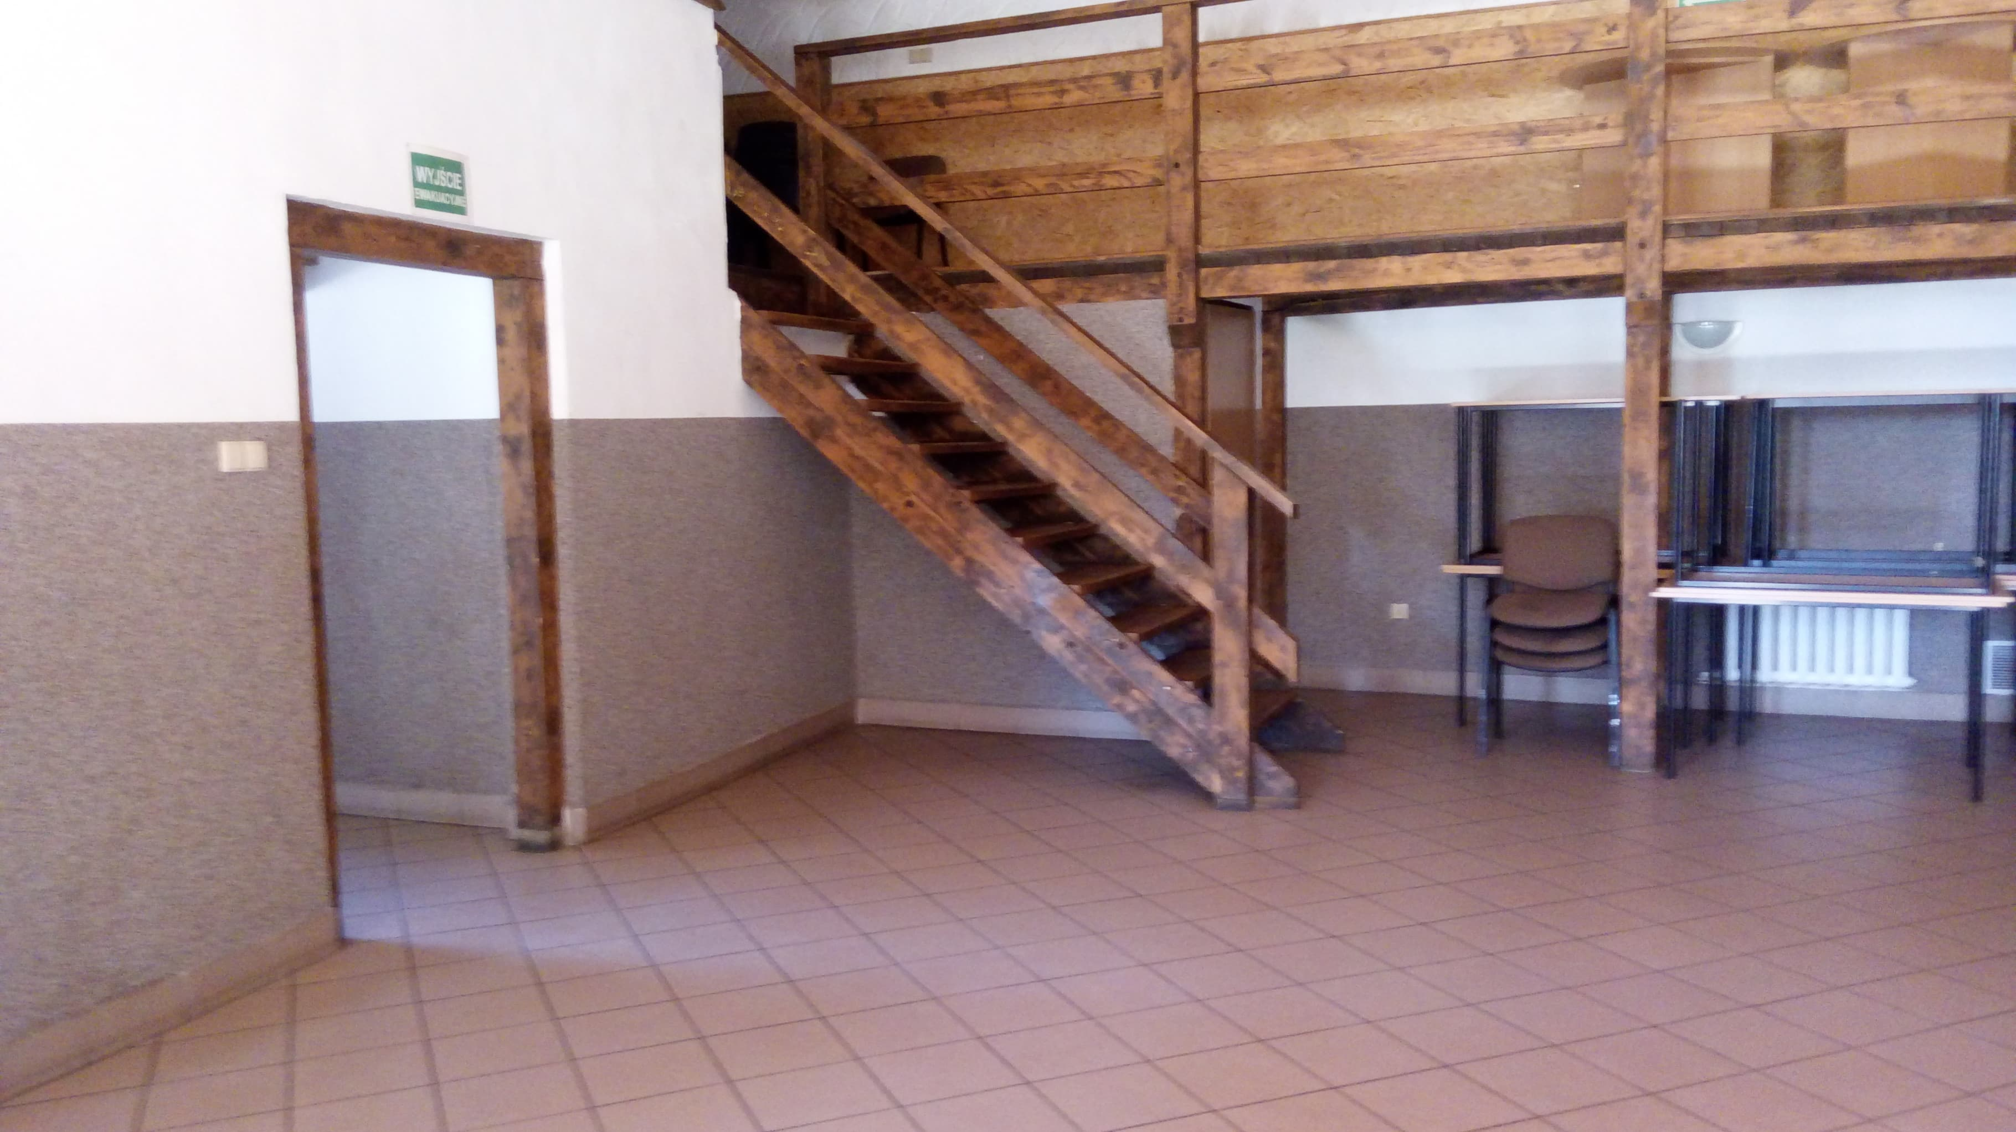
WYPOSAŻENIE ŚWIETLICY WIEJSKIEJ
W 2015 r. zakupione zostały materiały na remont świetlicy w Warpunach (żywica)
Wartość inwestycji: 1697,41 zł
2015

Slide 5
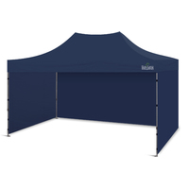
ZAKUP NAMIOTU
Zakup piachu
Zakup namiotu o wymiarach 4,5 mx3m
Zakupiony został piach na plażę wiejską do miejscowości Warpuny – 56 ton (2 transporty)
Wartość inwestycji: 944,00 zł
Wartość inwestycji: 1.156,00 zł
2015

Slide 6
ROZBUDOWA SIECI WODOCIĄGOWEJ WARPUNY – BURSZEWO
W 2016 r. wykonany został odcinek sieci wodociągowej z przyłączami w miejscowości Warpuny i Burszewo.
Wykonany został odcinek: PVC 90mm L=1491 m
Przyłącze wodociągowe PE 40-50 mm L=113 m/2szt.
Wartość inwestycji: 49.745,00 zł
2016

Slide 7
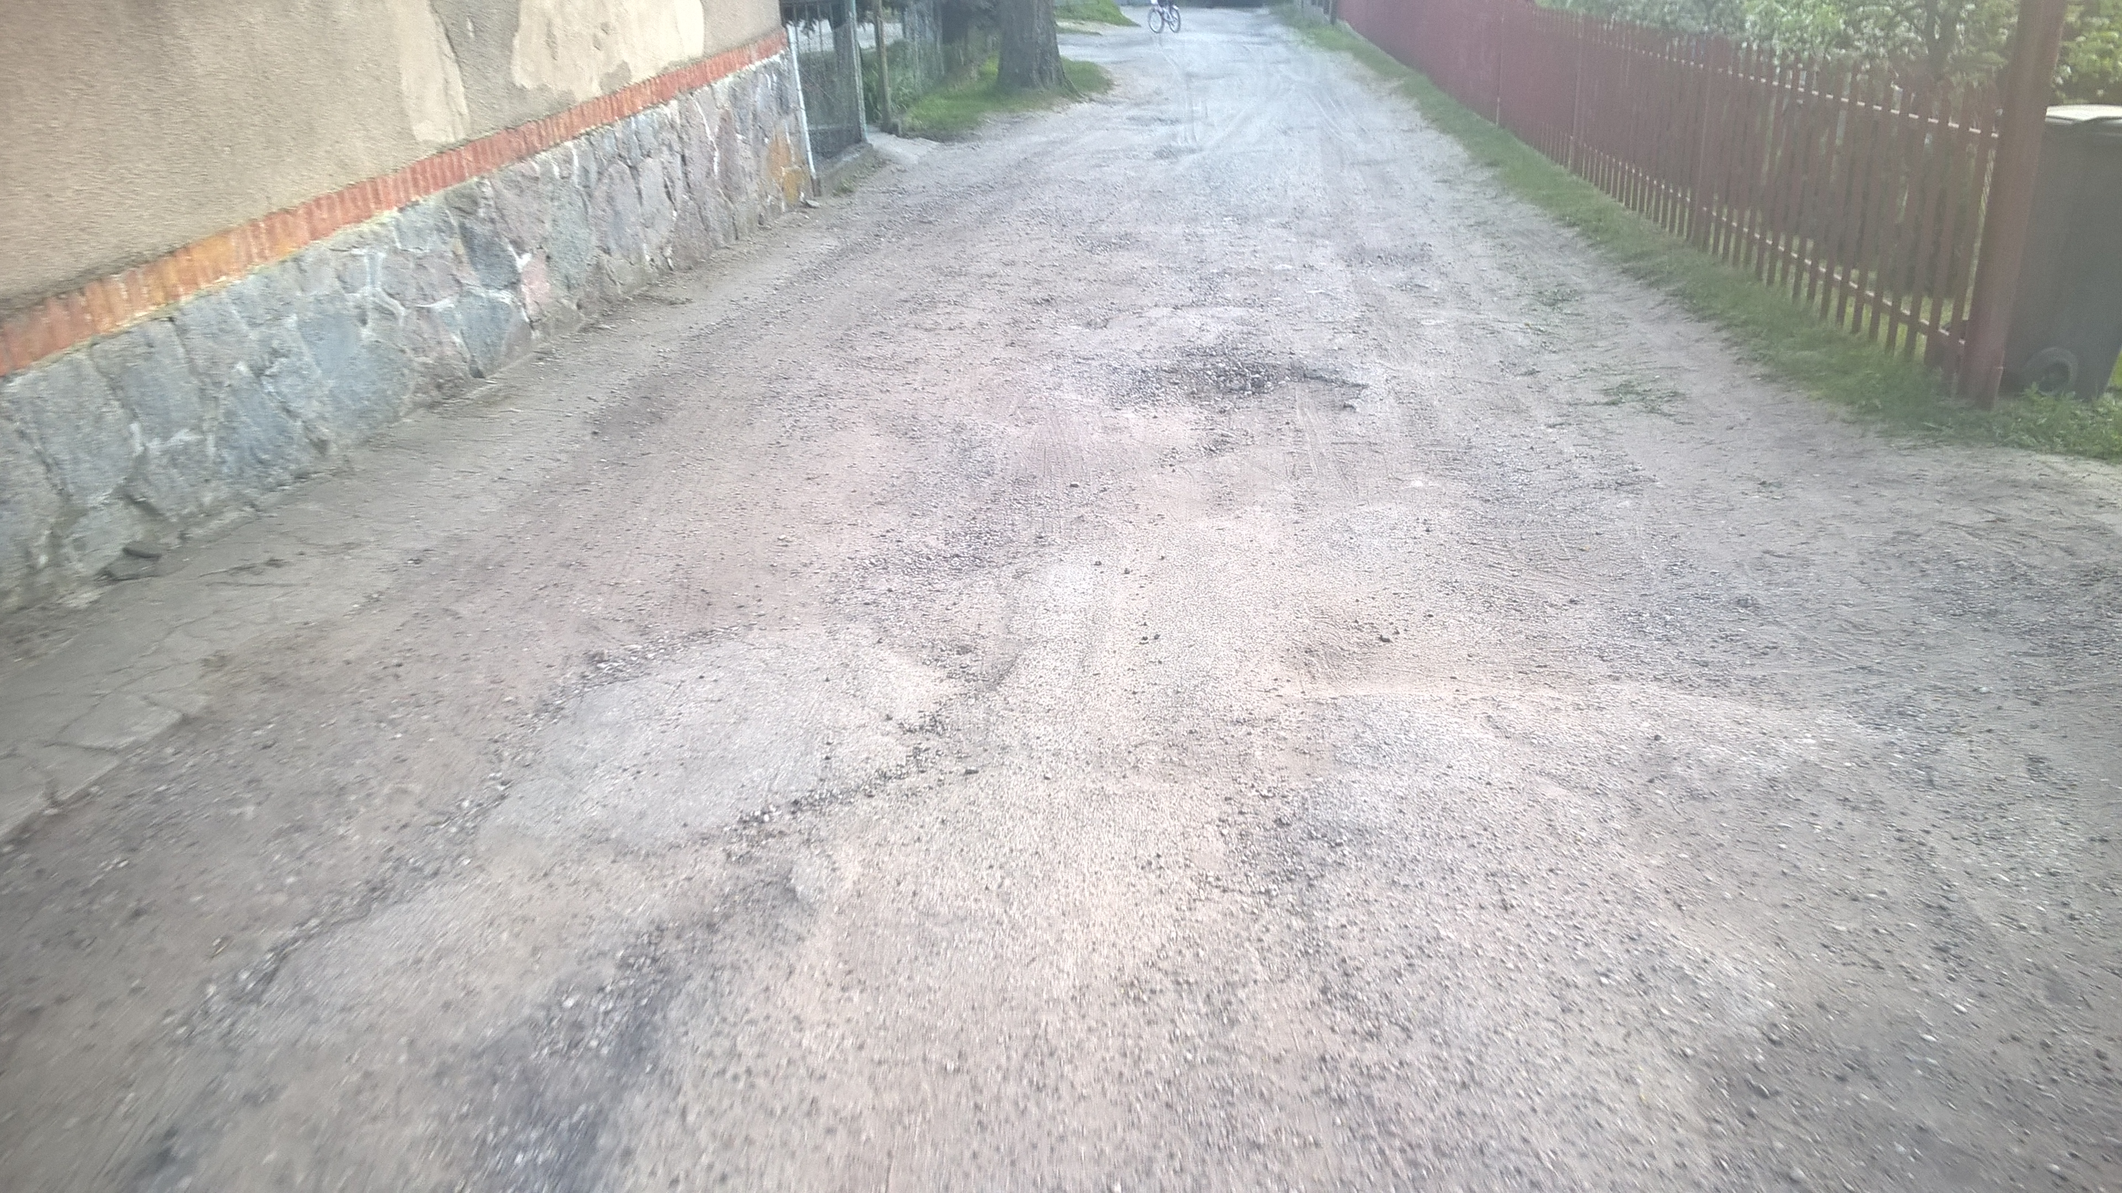
PRZEBUDOWA ULICY JEZIORNEJ W WARPUNACH
W 2016 r. opracowana została dokumentacja projektowo – kosztorysowa na przebudowę ulicy Jeziornej w Warpunach. Na podstawie tej dokumentacji Gmina Sorkwity aplikowała do Urzędu Marszałkowskiego Województwa Warmińsko – Mazurskiego w Olsztynie o przyznanie pomocy w ramach działania „Podstawowe usługi i odnowa wsi na obszarach wiejskich”, poddziałania „Wsparcie inwestycji związanych z tworzeniem, ulepszaniem lub rozbudową wszystkich rodzajów małej infrastruktury, w tym inwestycji w energię odnawialną i w oszczędzanie energii” na operacje typu „Budowa lub modernizacja dróg lokalnych” objętych Programem Rozwoju Obszarów Wiejskich na lata 2014-2020.
Ulica Jeziorna przed remontem
Uzyskane dofinasowanie: 152 513,00 zł
2016

Slide 8
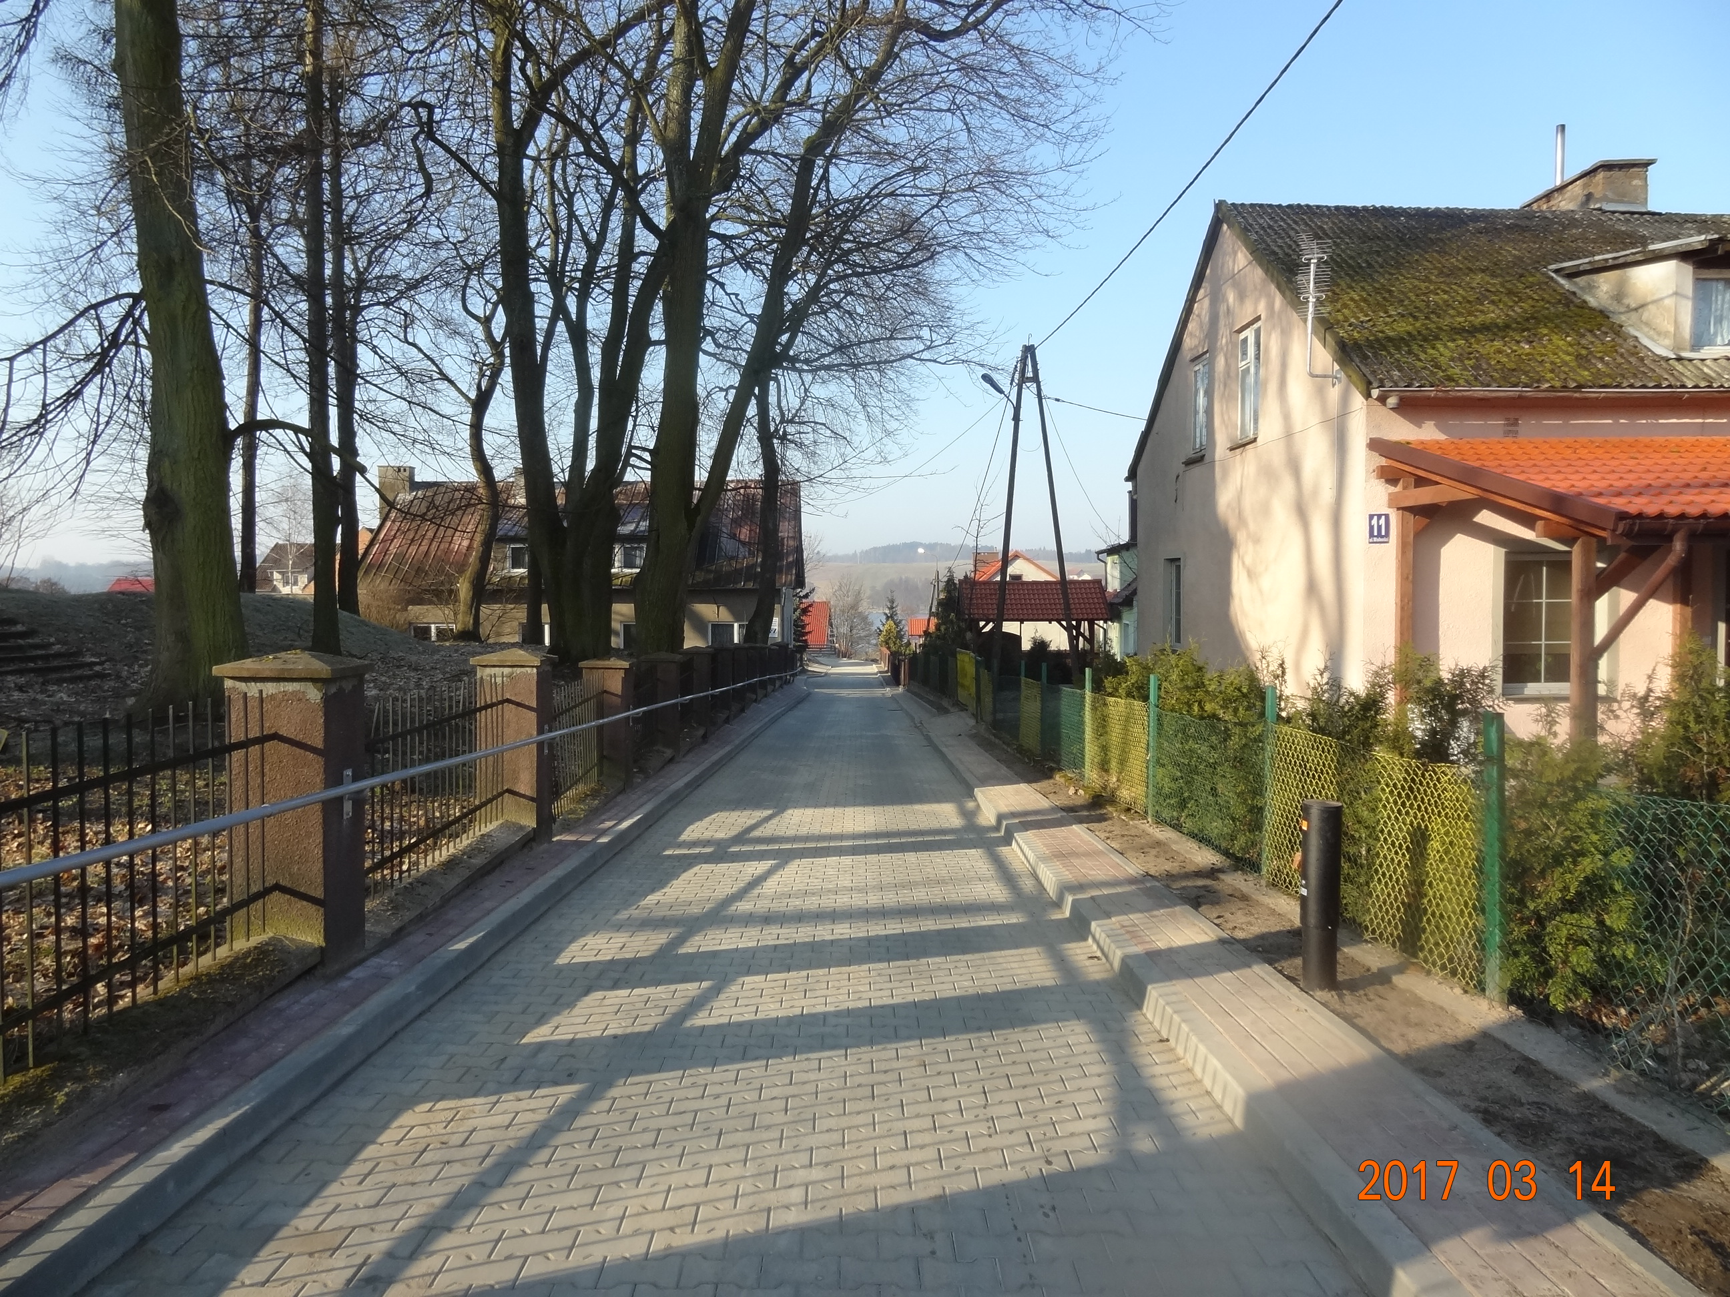
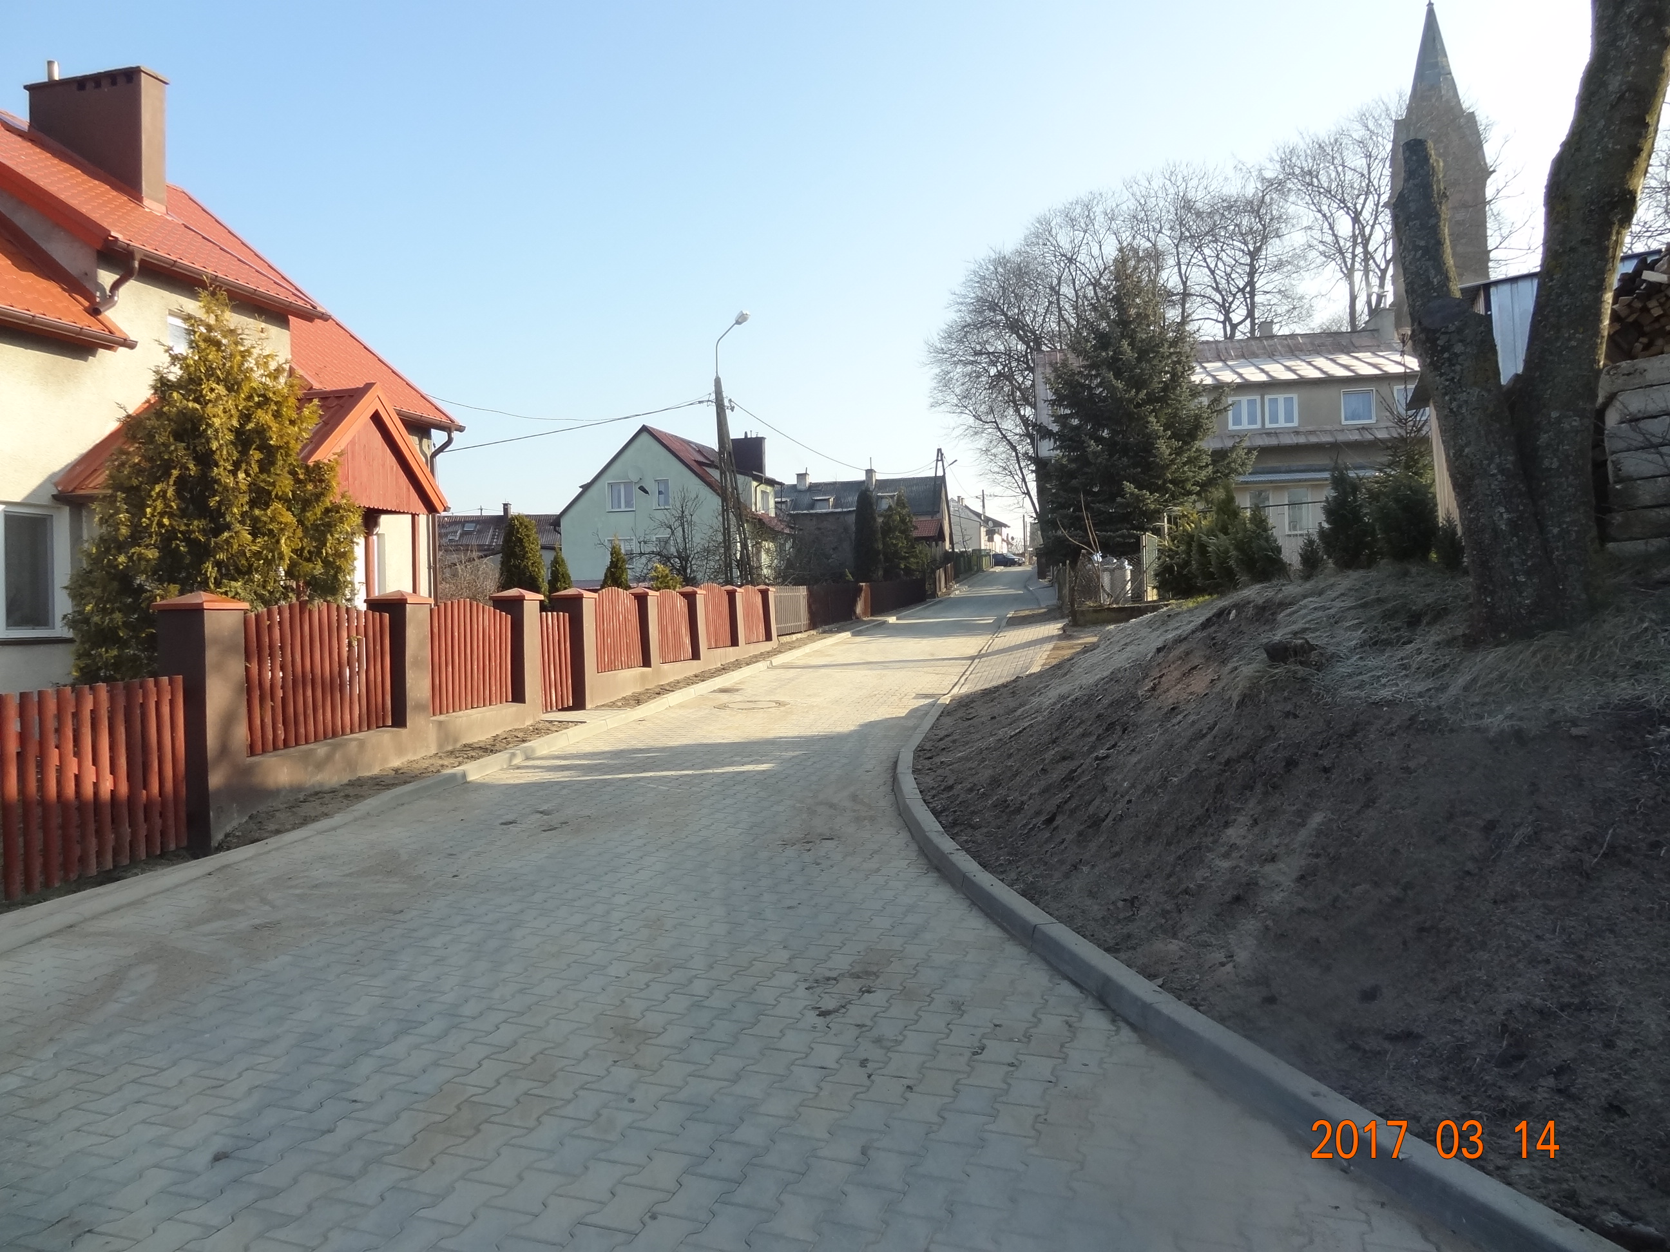
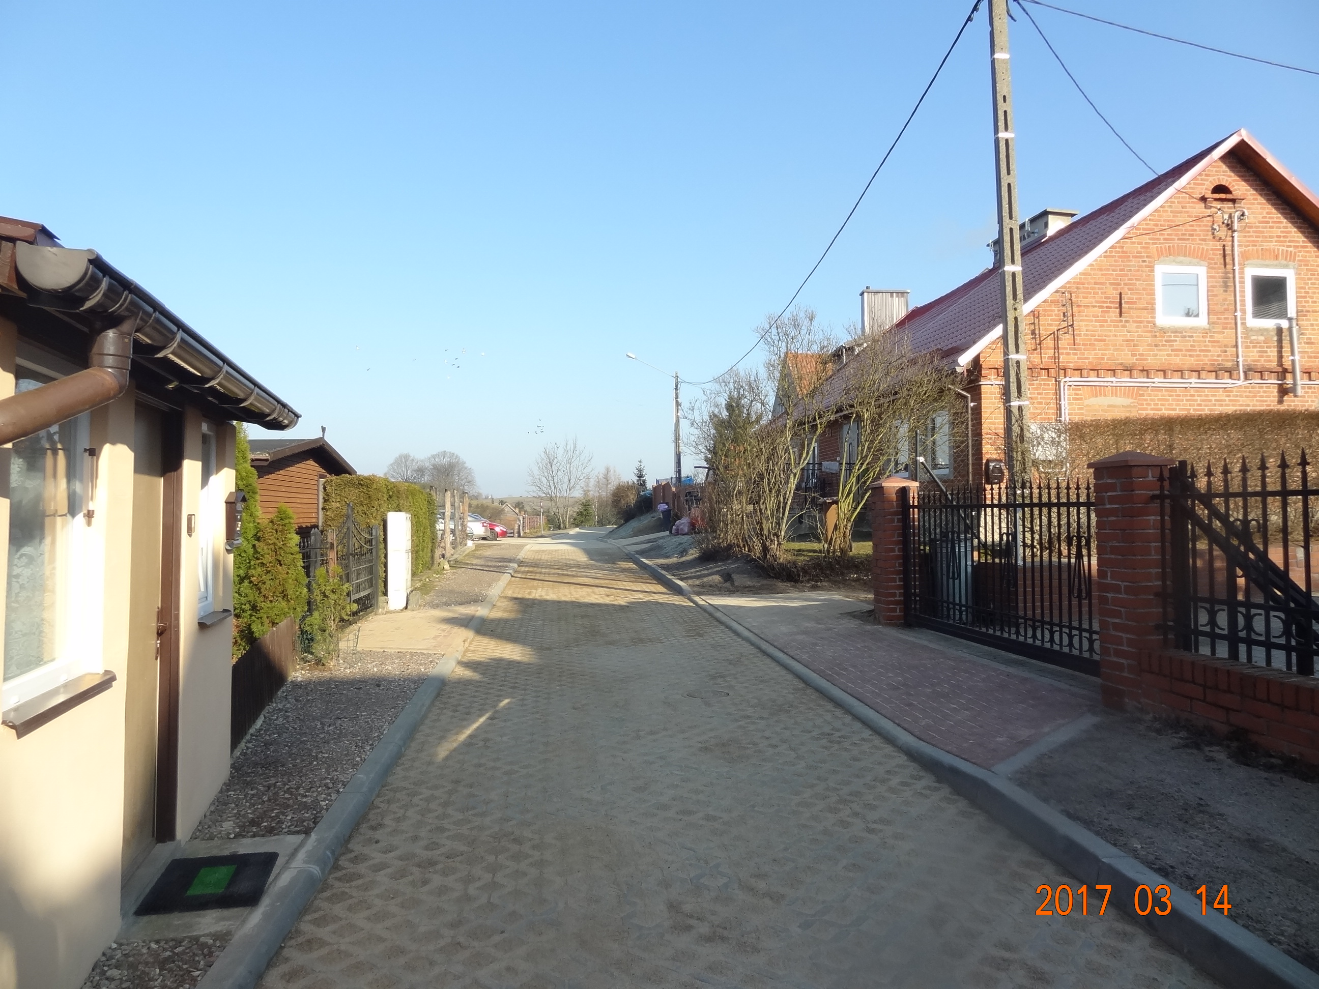
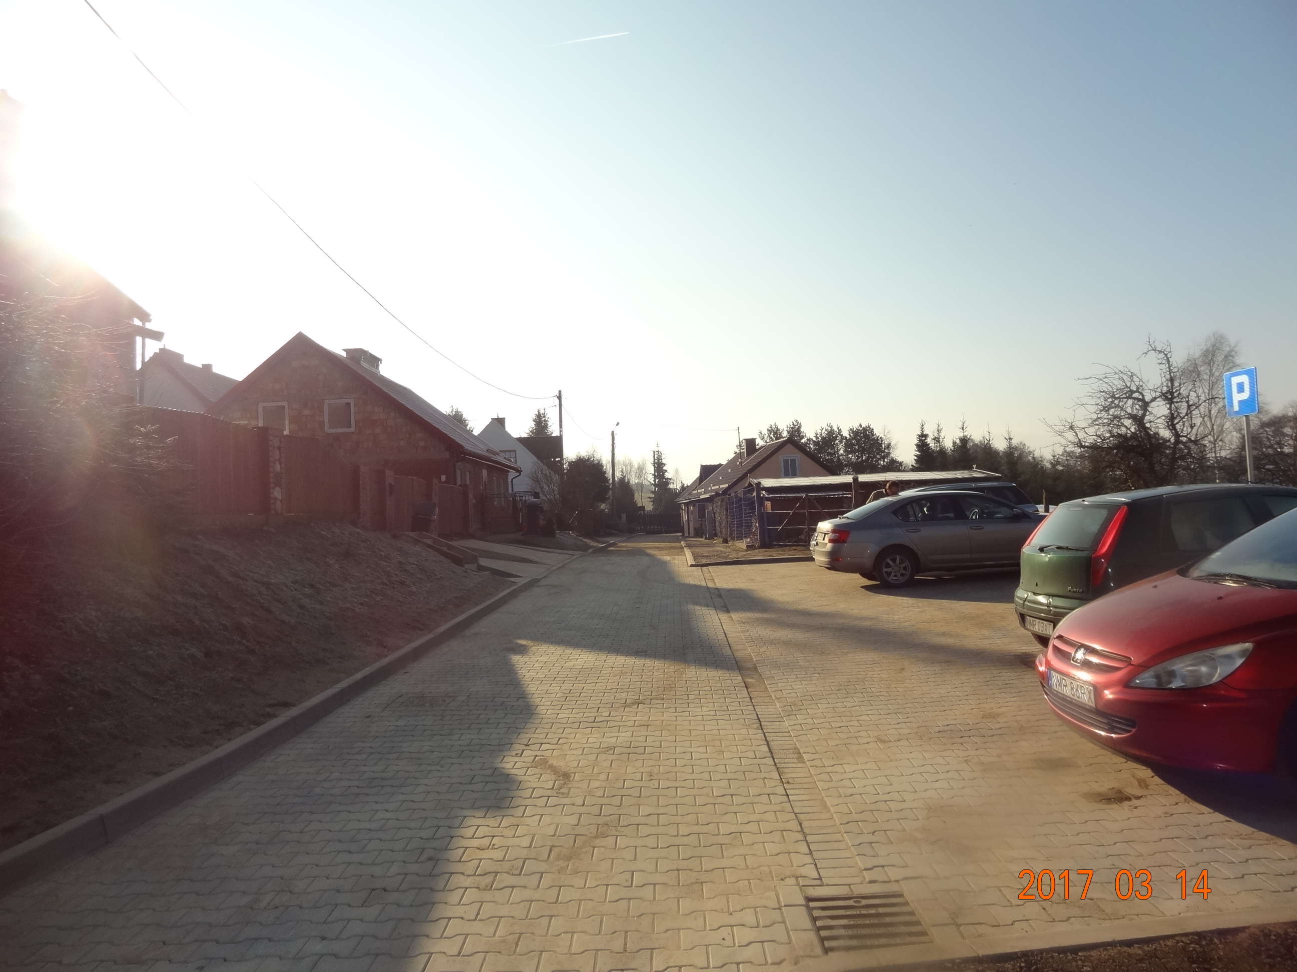
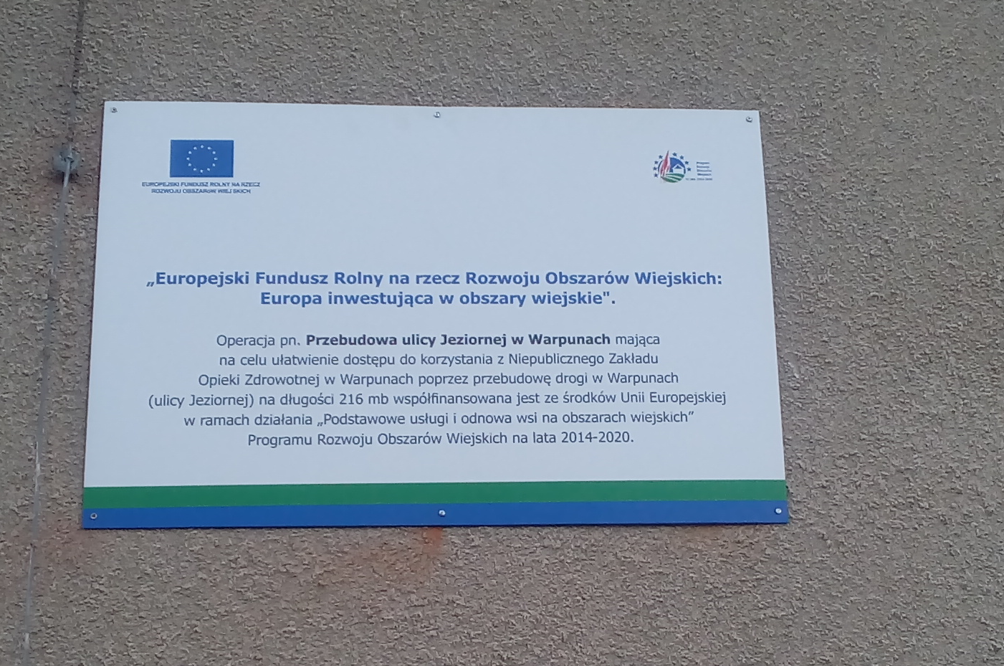
PRZEBUDOWA ULICY JEZIORNEJ W WARPUNACH
Wartość inwestycji: 291.820,52 zł
Wartość dofinasowania: 152.513,00 zł
2017

Slide 9
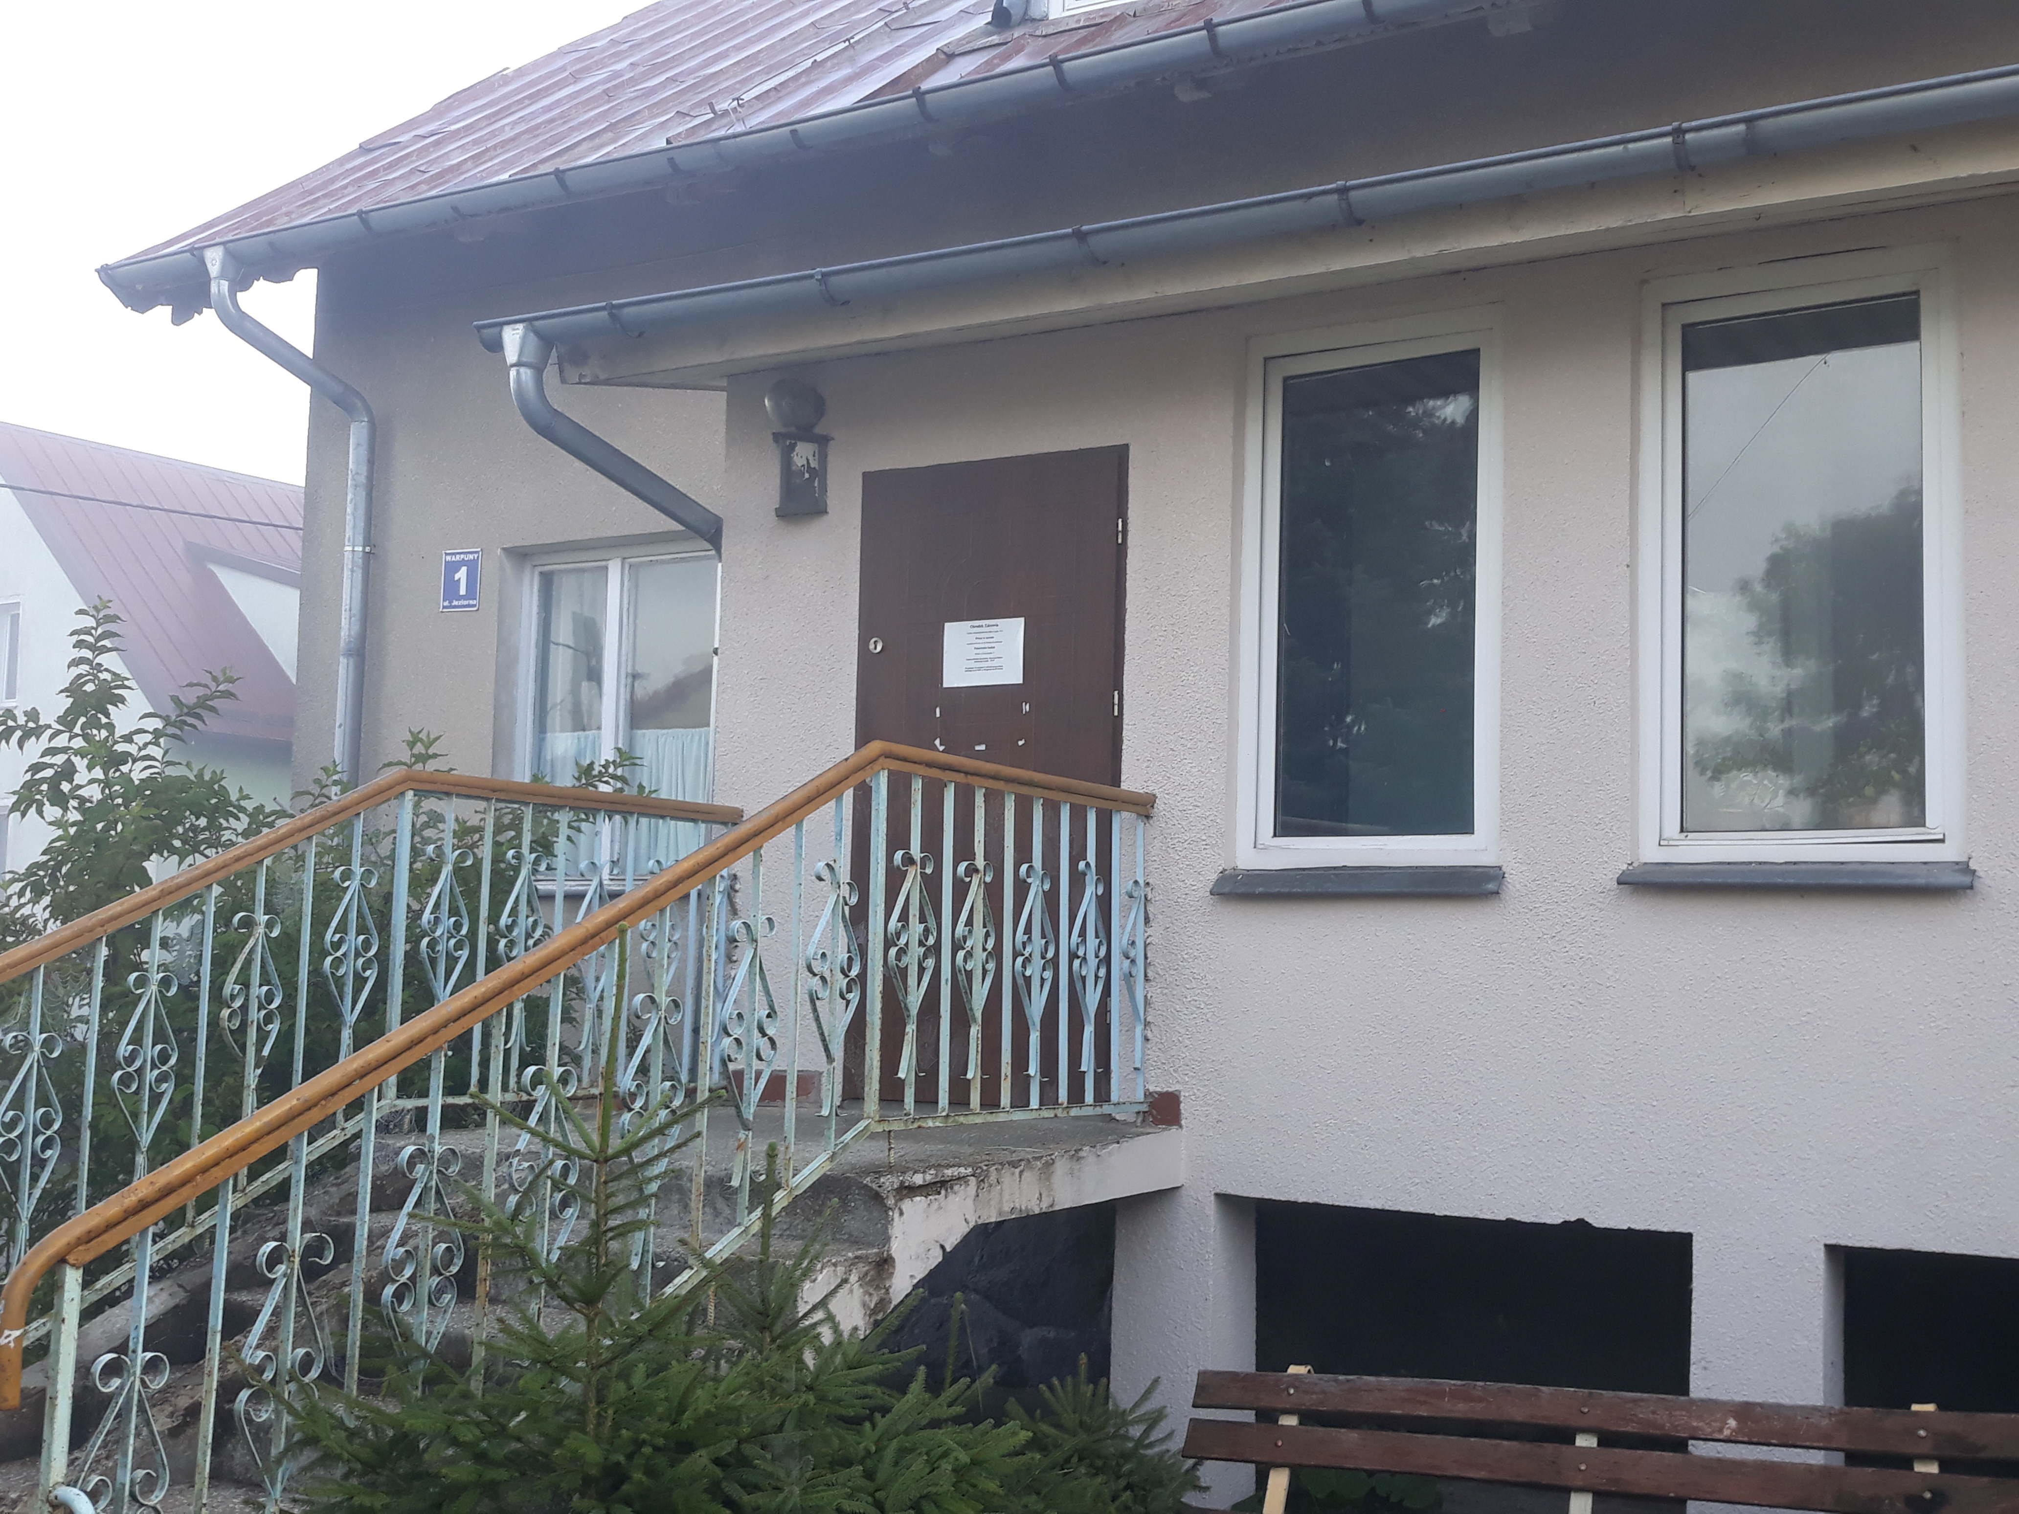
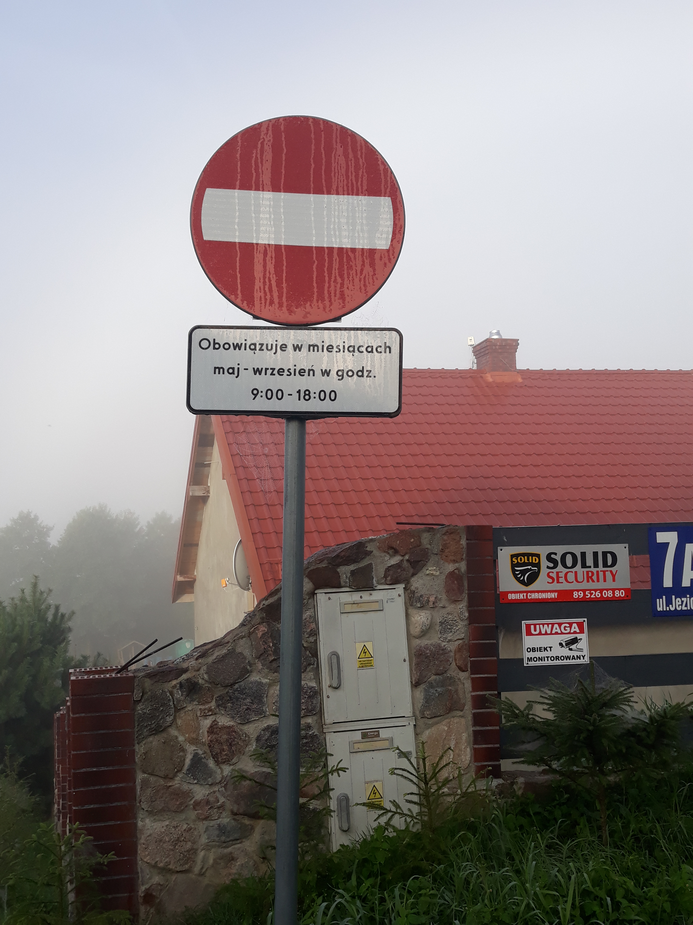
MONTAŻ DRZWI ZEWNĘTRZNYCH
Zakup znaków drogowych
- Plaża
Zakup i montaż zewnętrznych drzwi w budynku przy ul. Jeziornej 1 - Ośrodek Zdrowia Warpuny
Zakup znaków drogowych z zakazem wjazdu na plażę wiejskiej
Wartość inwestycji: 2.852,41 zł
Wartość inwestycji: 434,19 zł
2016

Slide 10
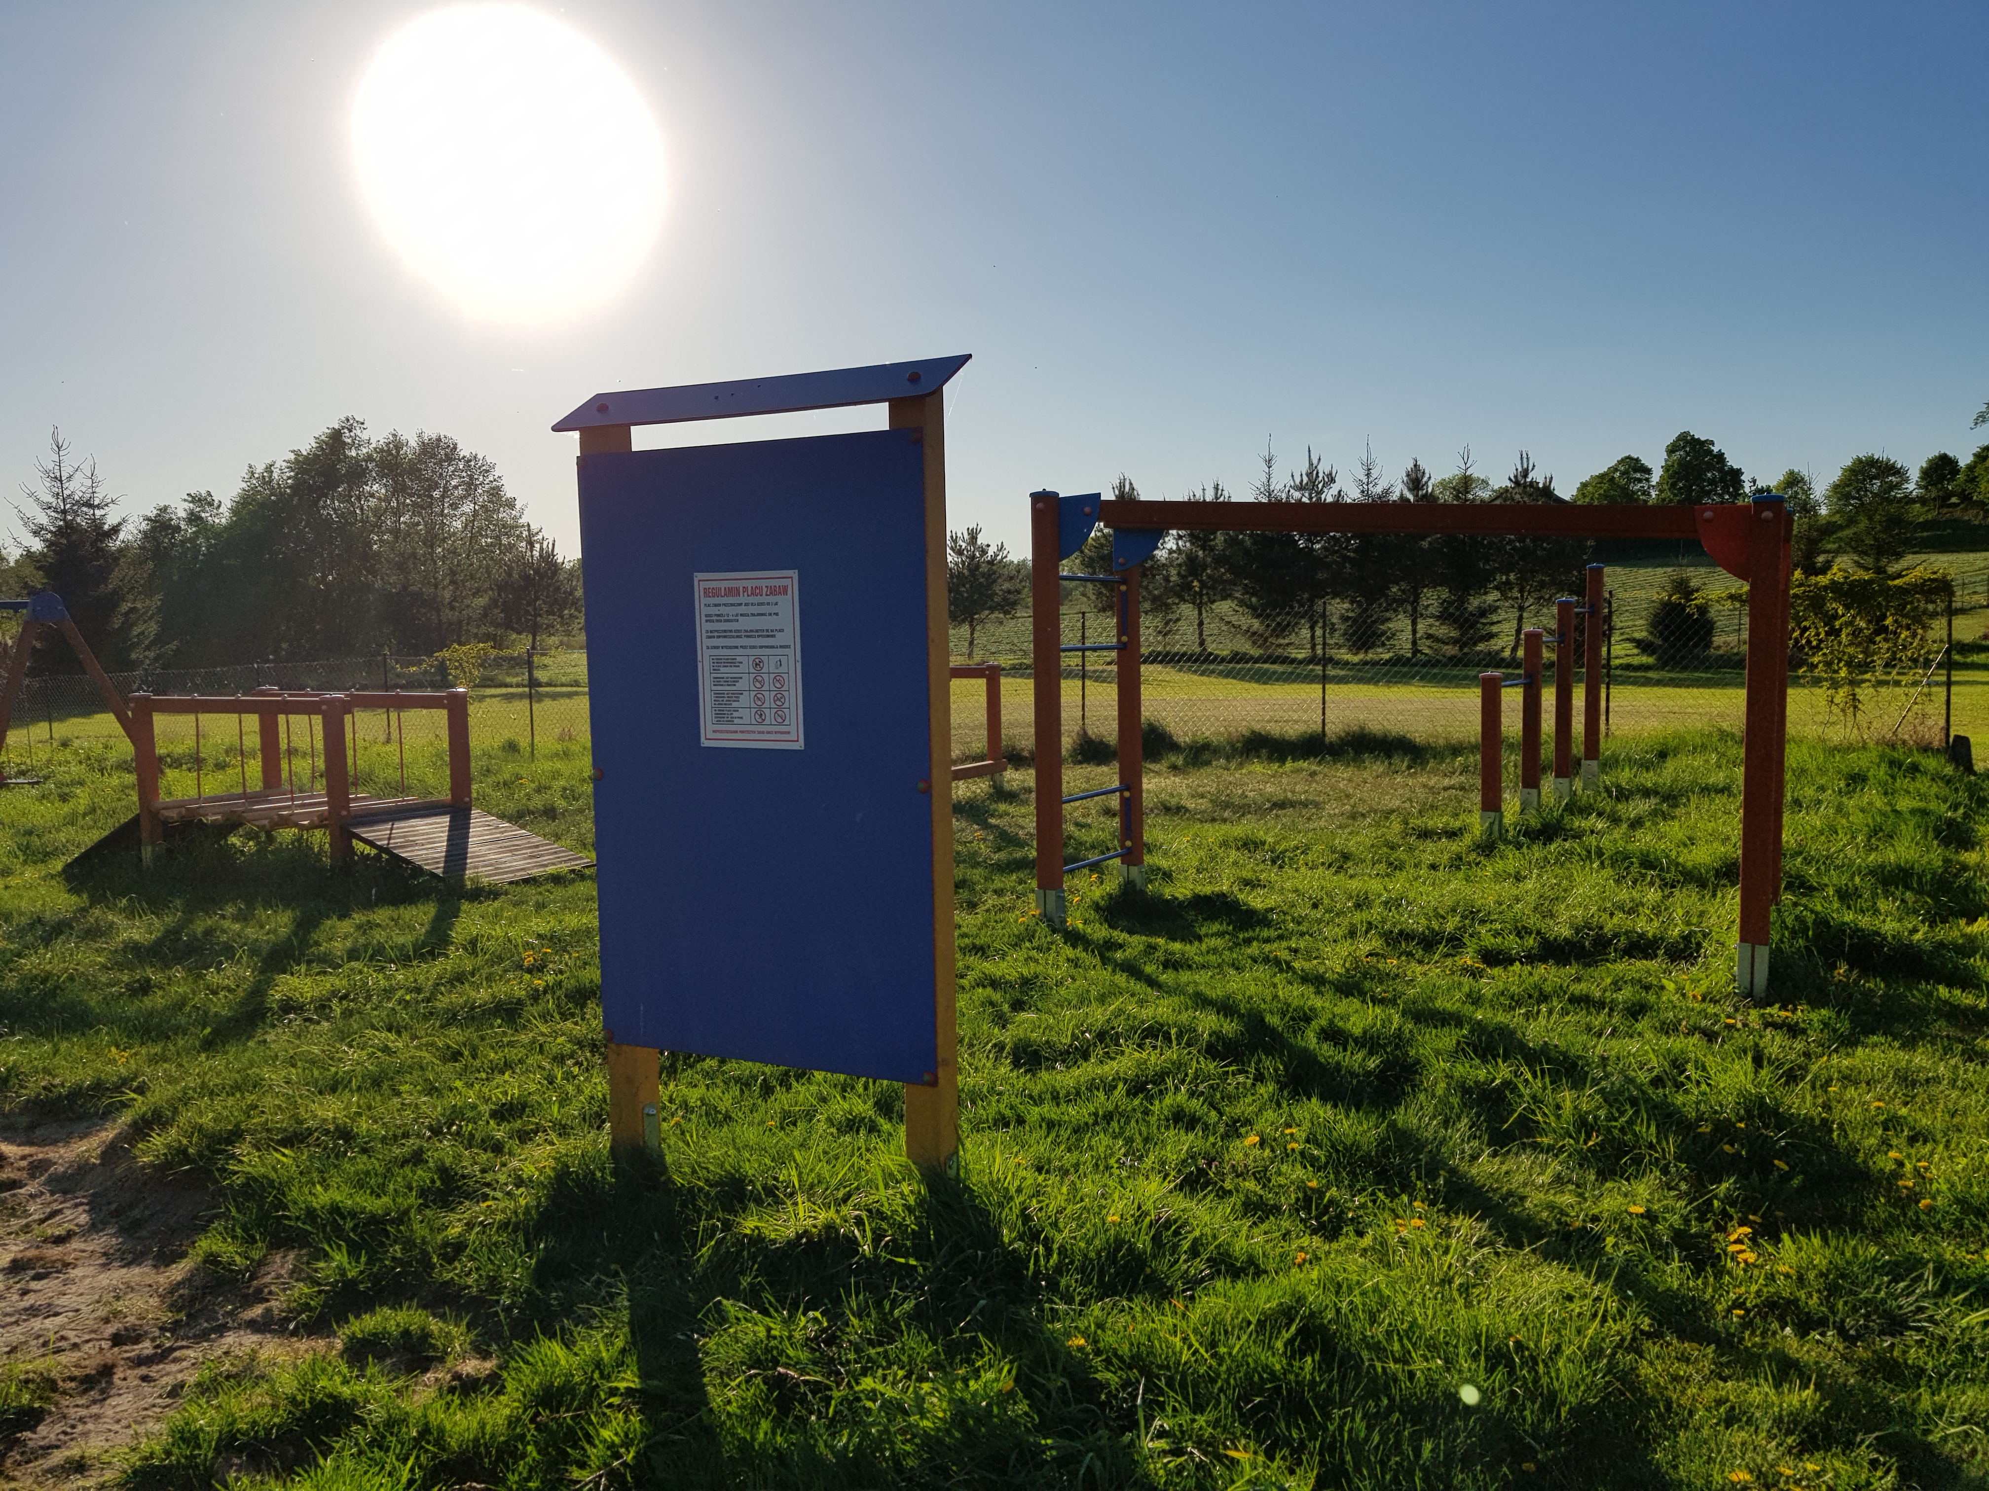
PLAC ZABAW W WARPUNACH
Dzięki zaangażowaniu mieszkańców miejscowości Warpuny na plaży wiejskiej w Warpunach powstał plac zabaw. Na plaży zamontowane zostały urządzenia zabawowe: zestaw „Drążki gimnastyczne” - szt. 1; - huśtawka podwójna – szt. 1; - drabinka pozioma – szt. 1; belka balansująca – szt. 1; - pomost ruchomy z dwoma trapami - szt. 1; - tablica regulaminowa – szt. 1.
Całkowita wartość inwestycji: 9 100,00 zł
2017

Slide 11
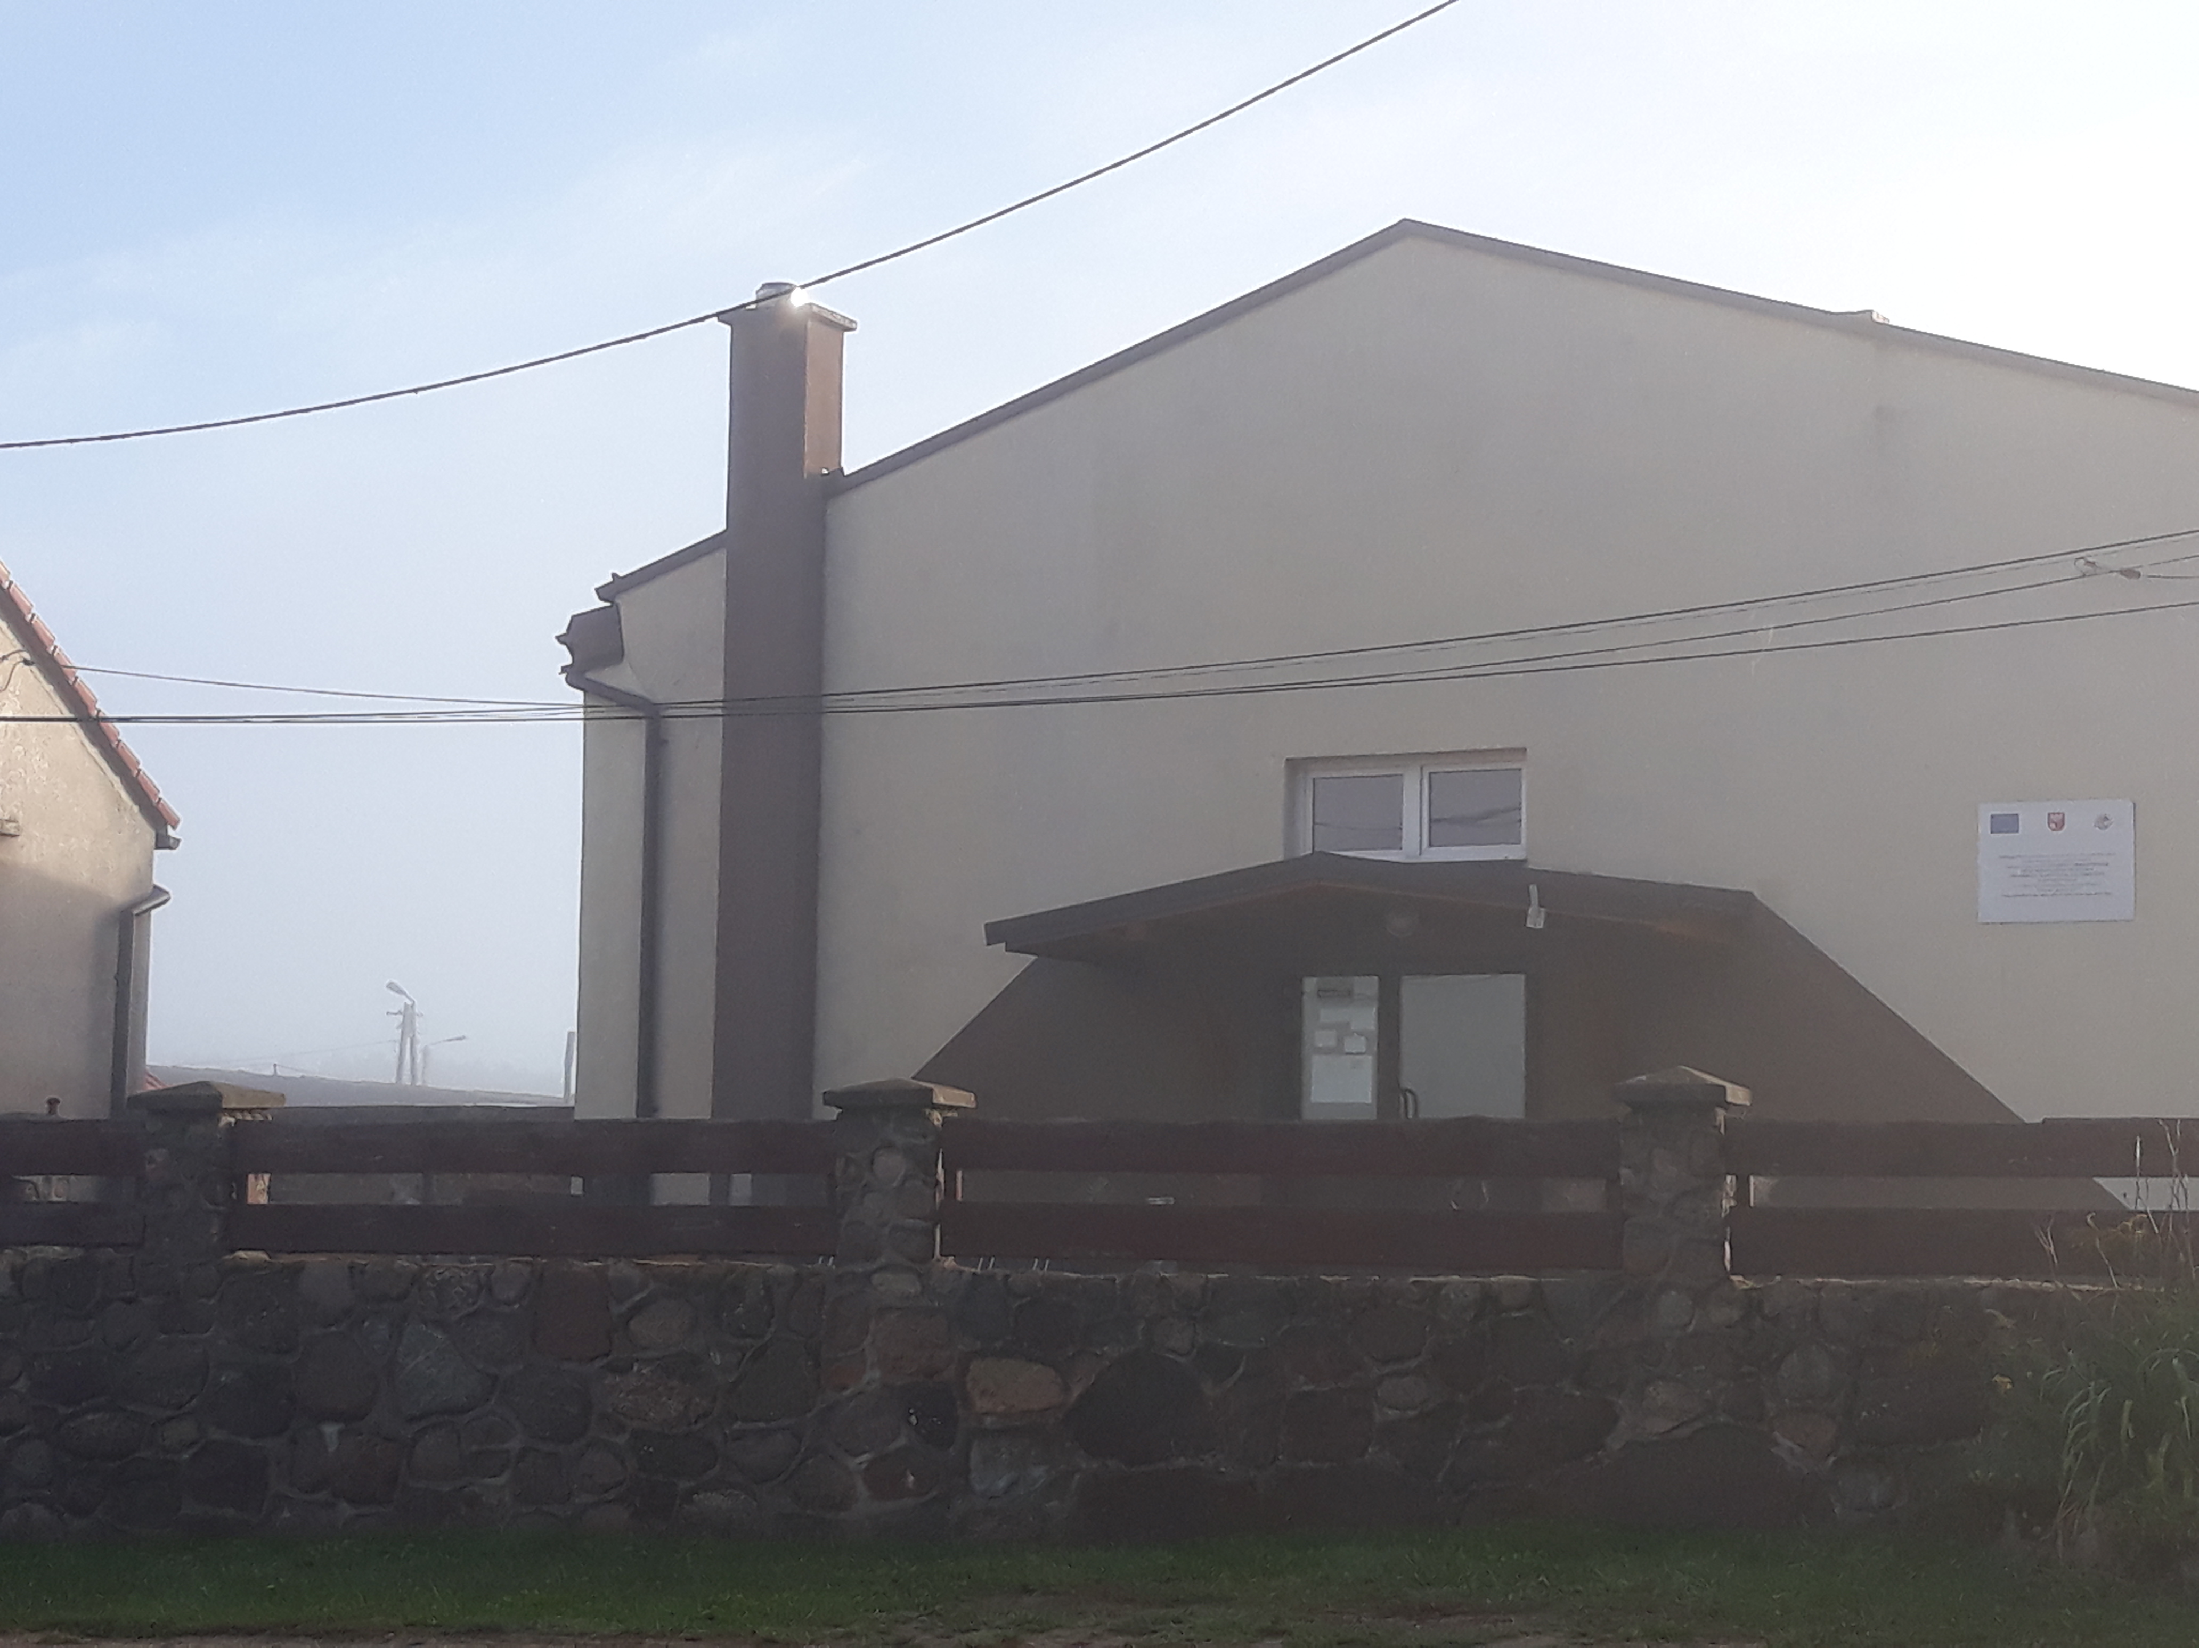
MODERNIZACJA OGRZEWANIA W ŚWIETLICY WIEJSKIEJ W WARPUNACH
W związku z koniecznością przebudowy ogrzewania w świetlicy wiejskiej w 2017 r. opracowana została dokumentacja projektowo – kosztorysowa dla zadania inwestycyjnego polegającego na budowie zewnętrznego przewodu kominowego wraz z modernizacją systemu ogrzewania. Następnie w okresie wrzesień-październik 2017 r. wykonana została modernizacją systemu ogrzewania.
Wartość prac projektowych: 23.850 ,00 zł
2017

Slide 12
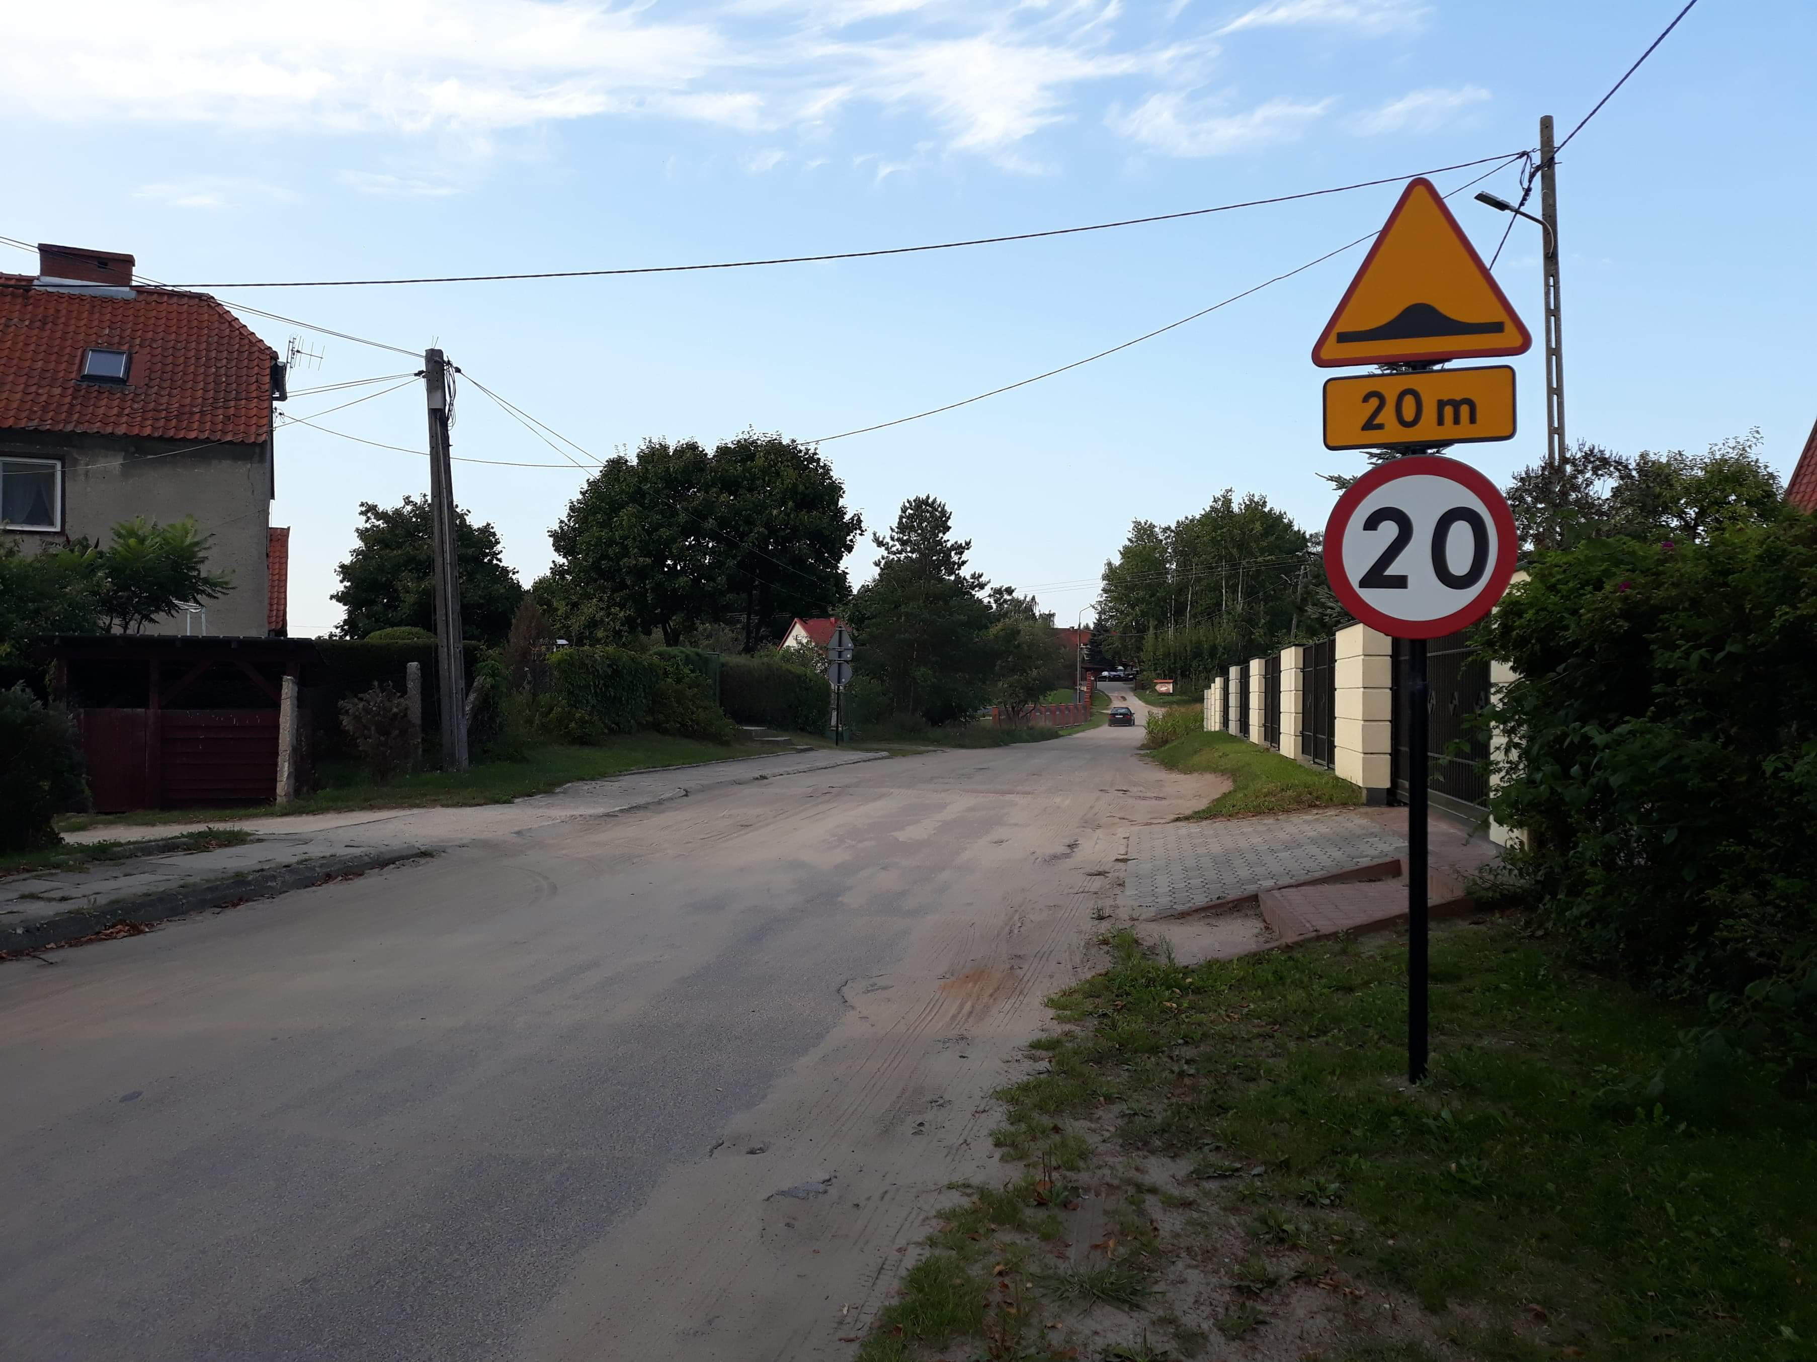
PRÓG ZWALNIAJĄCY NA UL. MŁYNOWEJ W MIEJSCOWOŚCI WARPUNY
Z uwagi na konieczność zwiększenia bezpieczeństwa w ruchu drogowym na ul. Młynowej w Warpunach wykonany został próg zwalniający oraz ustawione zostały znaki ograniczające prędkość.
Wartość inwestycji: 1.964,45 zł
2017

Slide 13
INNE PRACE REMONTOWE
WARPUNY
W 2017 r. Gmina Sorkwity zleciła montaż 2 szt. okien w budynku przy ul. Jeziornej 1 w Warpunach, w lokalu nr 4, w którym odbywają się Warsztaty Terapii Zajęciowej prowadzone przez Polskie Stowarzyszenie na Rzecz Osób z Upośledzeniem Umysłowym Koło w Mikołajkach.
Wartość ogółem: 1.867,19 zł
2017

Slide 14
MODERNIZACJA UL. OGRODOWEJ W WARPUNACH – DOKUMENTACJA
W 2018 r. zostało zlecone opracowanie dokumentacji projektowo - kosztorysowej na przebudowę ulicy Ogrodowej w miejscowości Warpuny, gmina Sorkwity.
Wartość prac projektowych: 13.530,00 zł
2018

Slide 15
BUDOWA PRZYŁĄCZA WODOCIĄGOWEGO
W WARPUNACH (do działki nr ew. 251/3 ob. Warpuny)
W 2018 r. Gmina Sorkwity zleciła wykonanie kompletnej dokumentacji projektowo-kosztorysowej dla zadania polegającego na budowie sieci/ przyłącza wodociągowego w miejscowości Warpuny - kolonia, gmina Sorkwity (do działki oznaczonej nr ew. 251/3 ob. Warpuny) z podkładami geodezyjnymi dla budowy sieci/przyłącza wodociągowego.
Wartość prac projektowych: 3.800,00 zł
2018

Slide 16
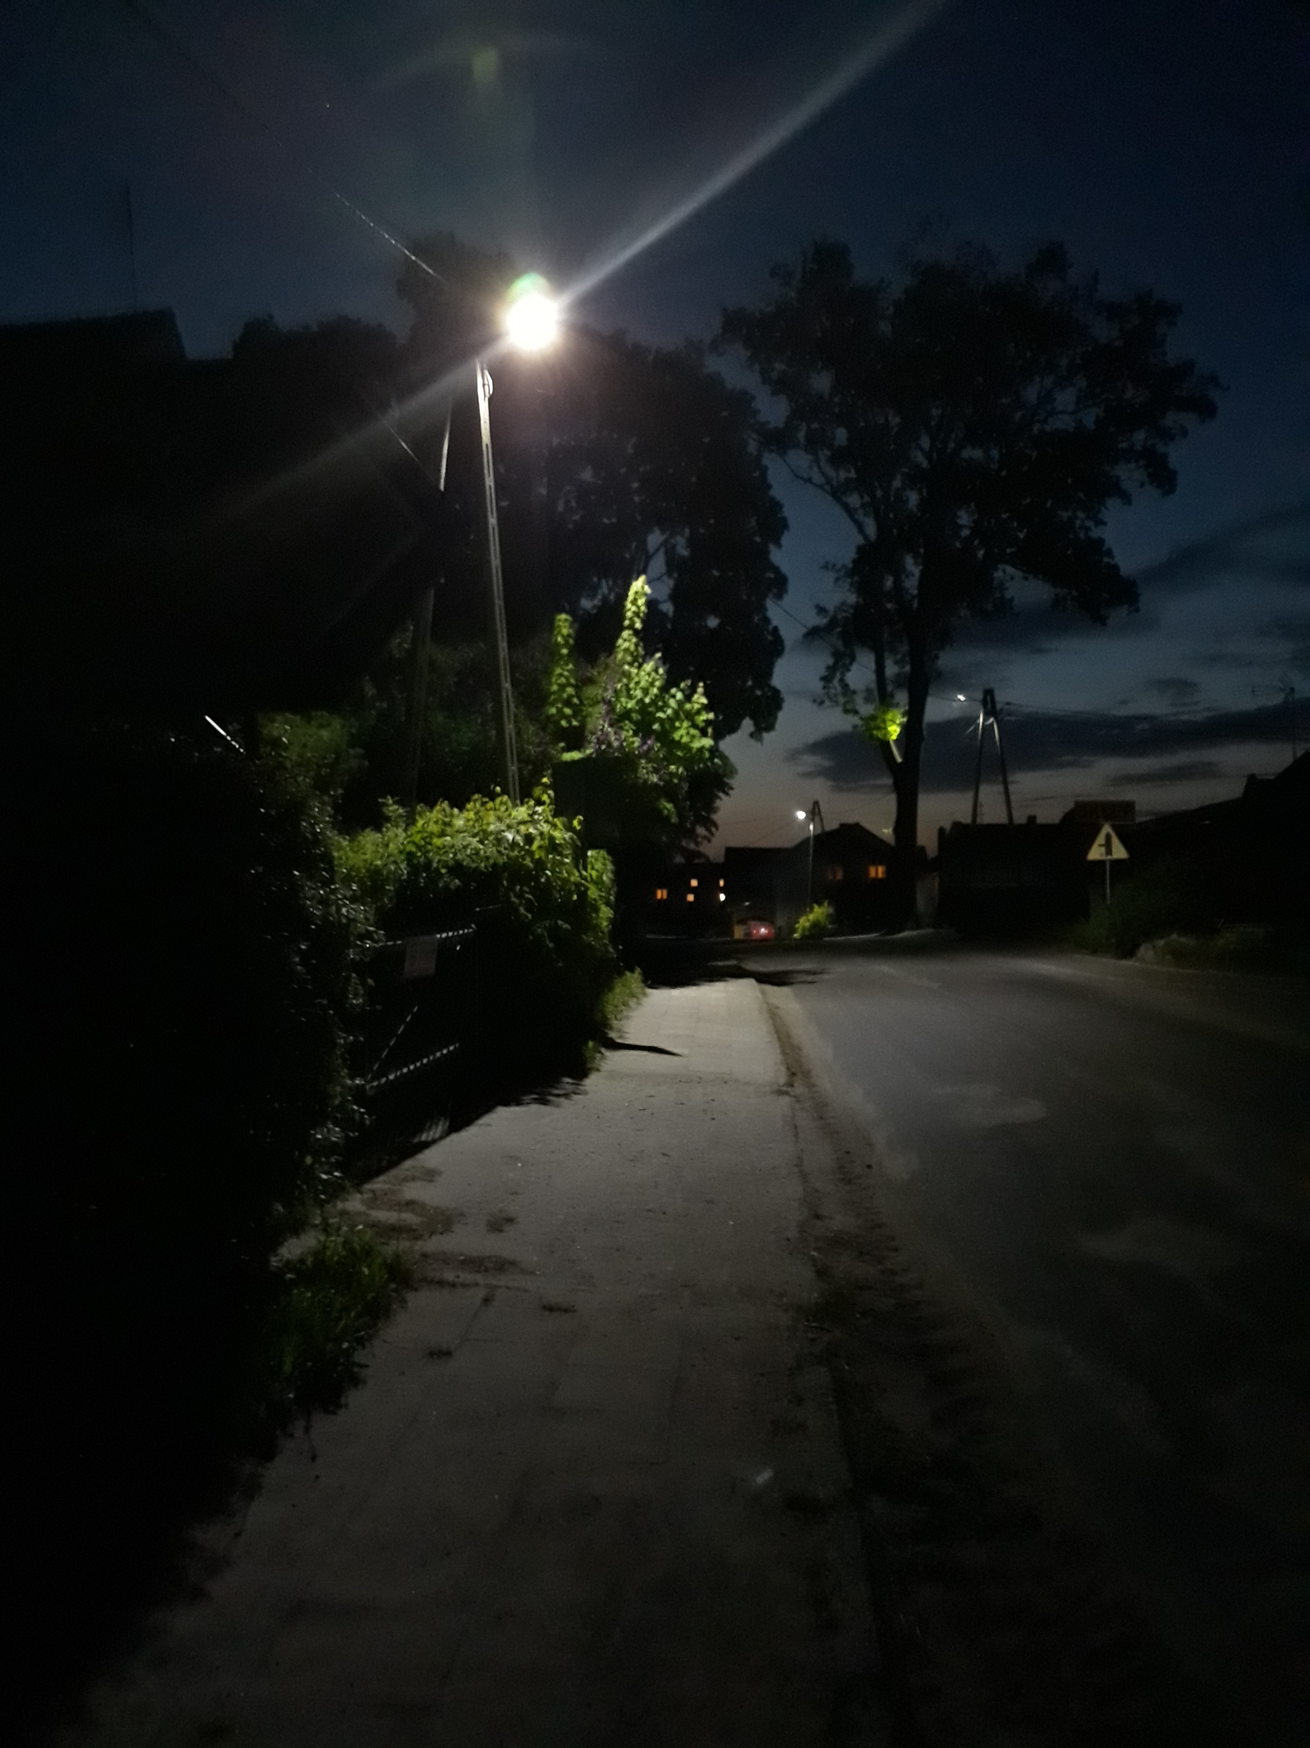
MODERNIZACJA OŚWIETLENIA ULICZNEGO W MIEJSCOWOŚCI - WARPUNY
W ramach modernizacji oświetlenia ulicznego zamontowane zostały energooszczędne źródła światła oświetlenia ulicznego typu LED
Sołectwo Warpuny – nowe oprawy: 41 sztuk
Całkowita wartość inwestycji:
520 063,54 zł
2018

Slide 17
MODERNIZACJA OŚWIETLENIA ULICZNEGO W MIEJSCOWOŚCI - WARPUNY
2018

